Slide 1
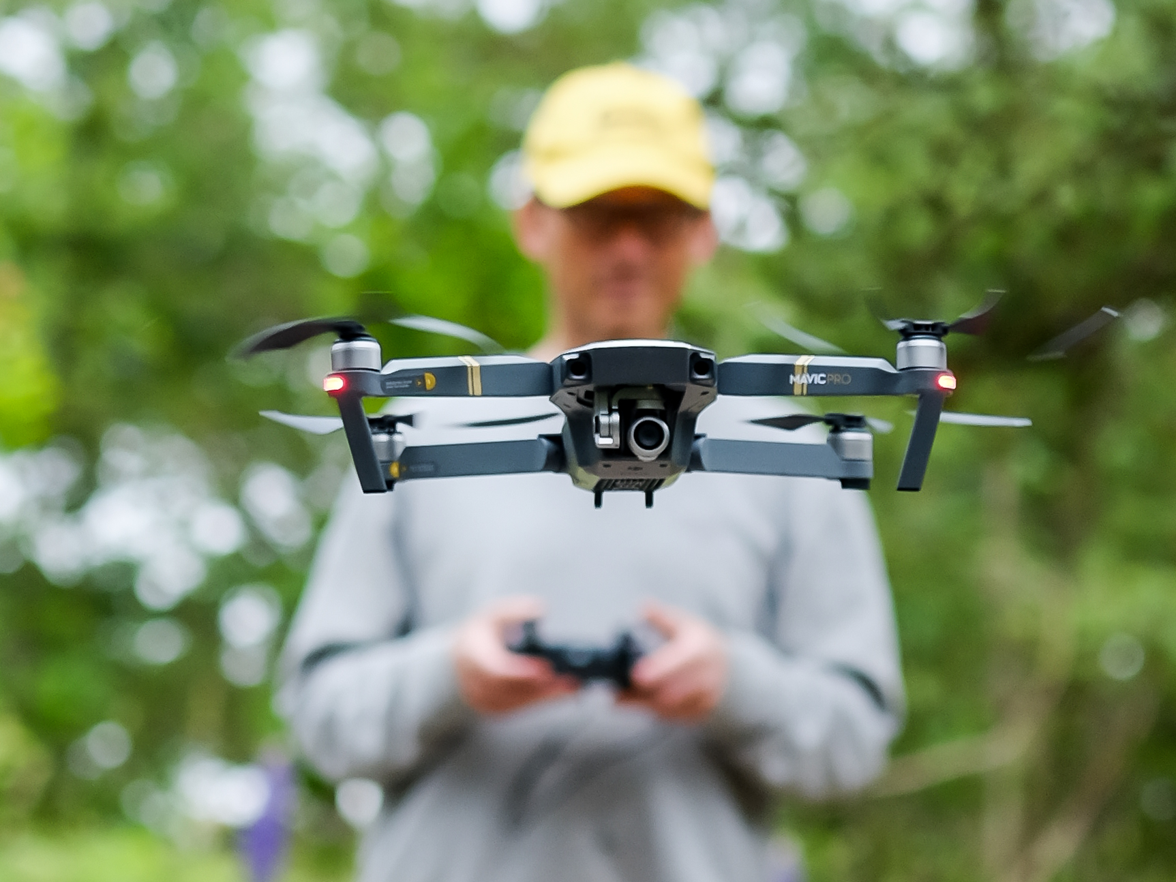
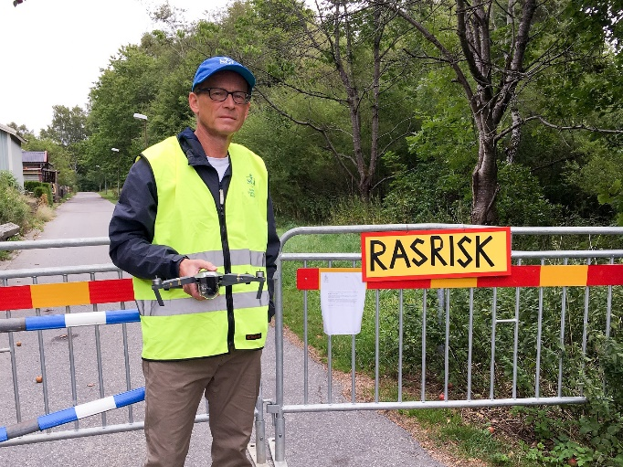
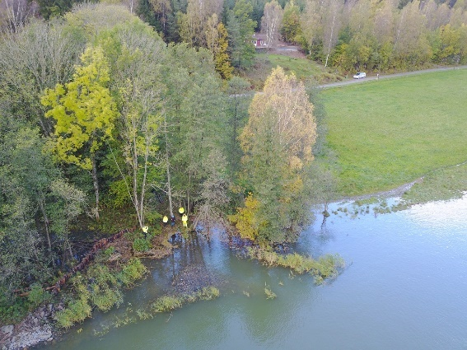
Erfarenheter av drönare och bearbetning av data
inom tillämpningsområdet georisker
Mats Öberg, GIS-arkitekt, SGI
Geoforum Sverige/GIS Väst 23 aug 2018
L:\GIS_arb\teknik\dronare2017\Drönare_GeoforumSverige_23aug18_matsöberg_sgi_Göteborg.pptx

Slide 2
Uppdrag: Minska riskerna för ras, skred och stranderosion.
TiB för stöd till Räddningstjänst. Säkert, effektivt och hållbart markbyggande..
Tillämpningsområde georisker^{*)} på SGI
Vid händelse av jordskred/ras i samverkan med Räddningstjänsten (pågående MSB2:4-projekt med Lantmäteriet och RTJ Gbg)
Återkommande inmätning av förändringar i s.k. naturanpassade erosionsskydd
Geoteknisk klassificering av bergslänter (ev. TrV- eller MSB2:4-projekt)
Vi använder drönare inom mindre områden (~ 1 ha) och i utvecklingsprojekt. Vi studerar fotogrammetrisk processering av data och dess utprodukter som ortomosaik och DSM, så vi bättre kan kommunicera med professionella aktörer i händelse av större projektområden.
*) Skred-, ras- och erosionsbenägna zoner där det finns geologiska och geotekniska förutsättningar
för att klimatförändrings- och naturrelaterade händelser och olyckor kan äga rum

Slide 3
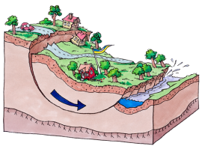
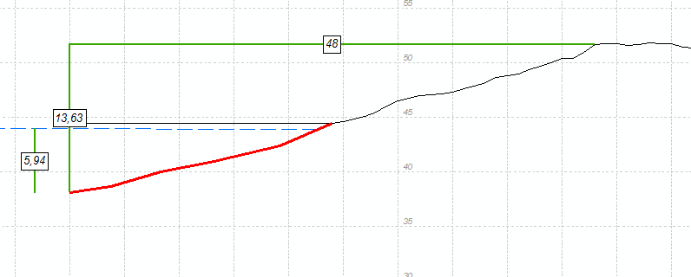
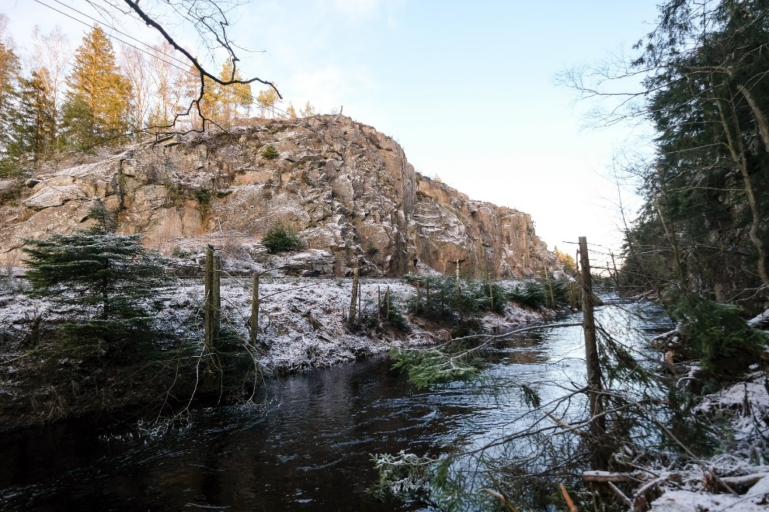
Skred
LM NH
1m pix
Skred =
förändrad geometri
Bedömning eller
befintlig batymetri
Bergslänter
Erosionsskydd

Slide 4
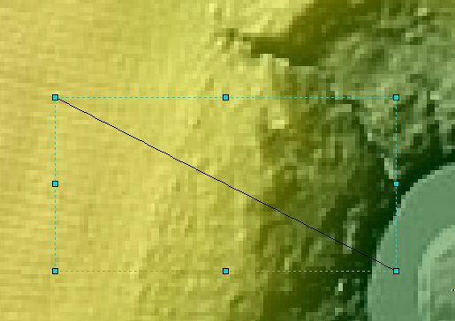
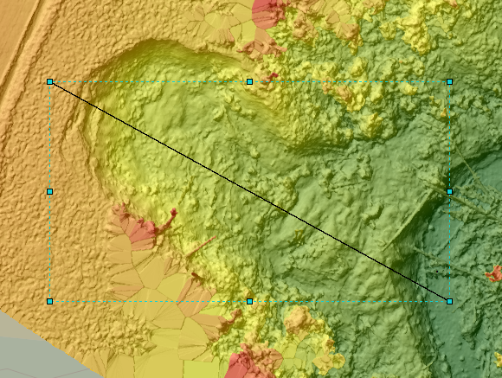
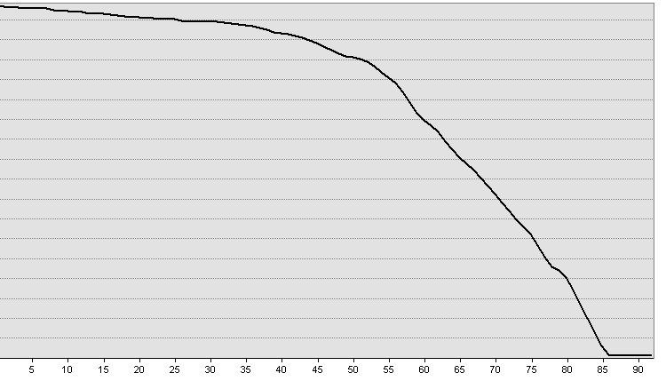
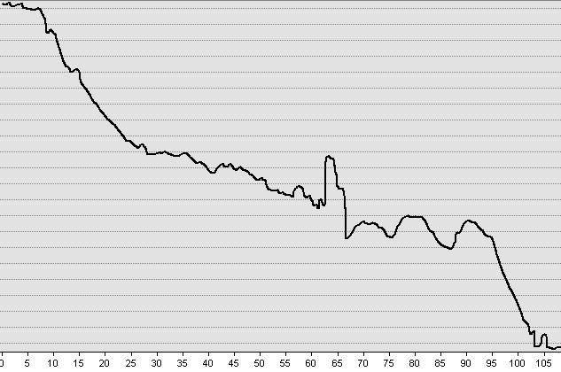
NH-data DEM före skred
Drönardata, DSM efter skred
Träd i
DSM
Upptryckta skredmassor
Örekilsälven
Örekilsälven

Slide 5
Juridiken
Pilot Flygtillstånd Transportstyrelsen (2018: behövs ej för drönare < 7kg)
Ansvarsförsäkring Kammarkollegiet
Vi följer reglerna (inom synhåll, CTR flygplatszoner i Luftfartsverkets drönarkarta - lättnader här 2018…)
Tillstånd från Länsstyrelsen enligt KÖL Kameraövervakningslagen i hela landet ”…där det finns geologiska och geotekniska förut-sättningar för att klimatförändrings- och naturrelaterade händelse och olyckor kan äga rum…”
Spridningstillstånd Lantmäteriet

Slide 6
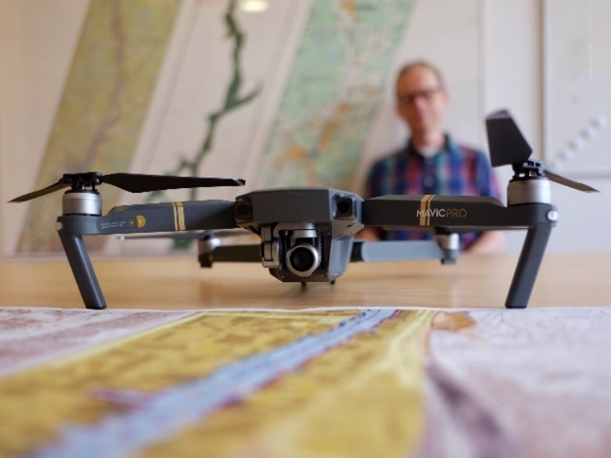
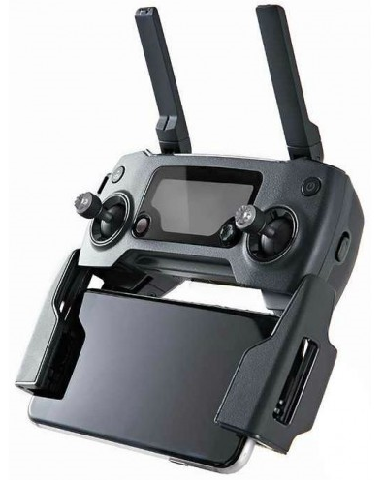
Vår utrustning (drönaren)
DJI Mavic Pro, ca 10-15’, inbyggd stillbilds- och videokamera med 1/2.3” sensor. Flygtid ca 25 minuter. Klarar ca 10 m/s vind. Kompakt format med infällbara propellerarmar - kan tas med på flyg (batteri <100 Wh) & tåg i ryggsäck t ex.
Video (mp4 eller mov) upp till 4K
jpeg (enkelbild, seriebilder. Lodbilder kontra landscape)
Flyga manuellt med RC Remote Controller via DJI GO4 (app iOS eller Android med vilken man ser kameran och kommunicerar med RC) eller 'programmerat' med appen DJI GROUNDSTATION PRO

Slide 7
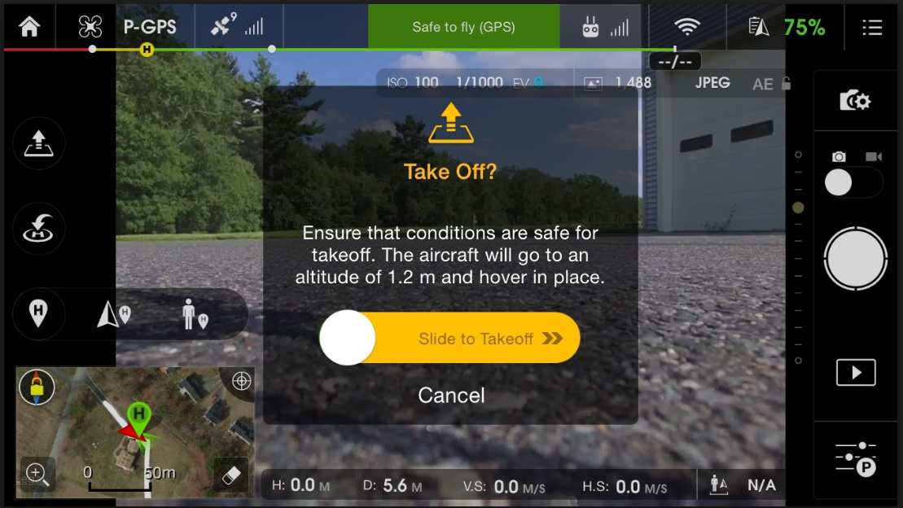
Appar för datainsamling
DJI GO 4 för manuell flygning och fotografering
Även flight modes som ”track object”, ”follow me”

Slide 8
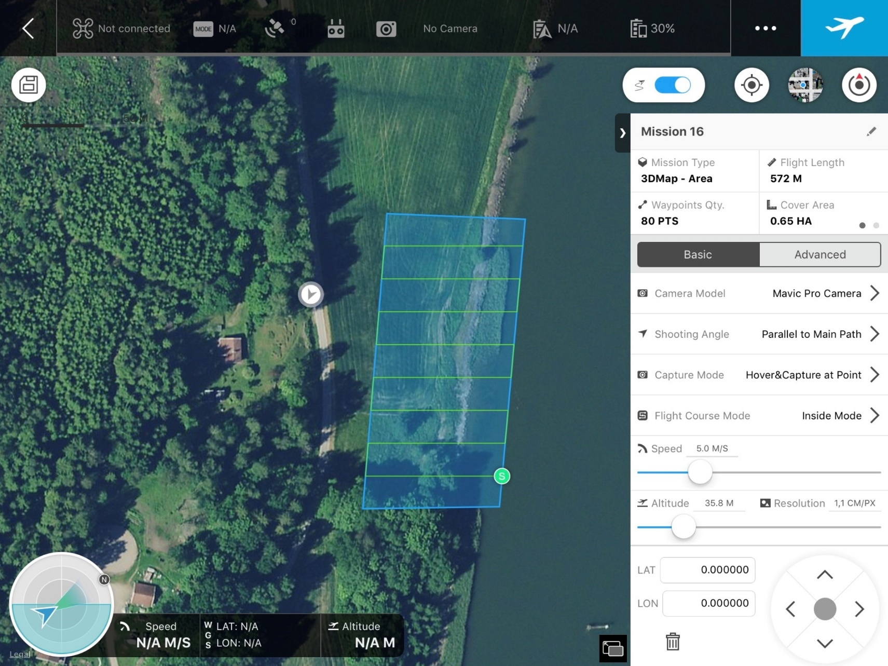
DJI GS PRO för ’programmerad’ flygning och fotografering
Finns andra förstås…
Mission parameters:
Område
Jpeg överlapp
Flyghöjd
Hastighet
mm

Slide 9
Programvara för databearbetning – ESRI Drone2Map
Fotogrammetri och bildmatchning. Det finns andra programvaror men vi använder ESRI’s Drone2Map (baserad på pix4D fotogrammetrimotor). Från en serie lodbilder med ett visst (rejält) överlapp kan man bl a få:
Planläge för Flight Lines och Image Points
Ortomosaic, dvs en sammanfogning av jpeg lodbilder (GeoTIFF)
DSM, dvs Digital Surface Model (GeoTIFF) – alltså vad bilderna fångar från luften inklusive träd och vegetation. Det är alltså inte en DTM^{*)}/Digtial Terrain Model/markmodell såsom LM’s NH-data
(3D-pdf, punktmoln, 3D texture mesh för GIS-3D-program)
*) Drone2Map gör ett försök till DTM men det blir inte särskilt bra. Bättre att använda DSM-en och där studera kända markpunkter (berg, hårdgjord yta, ytor med låg vegetation)

Slide 10
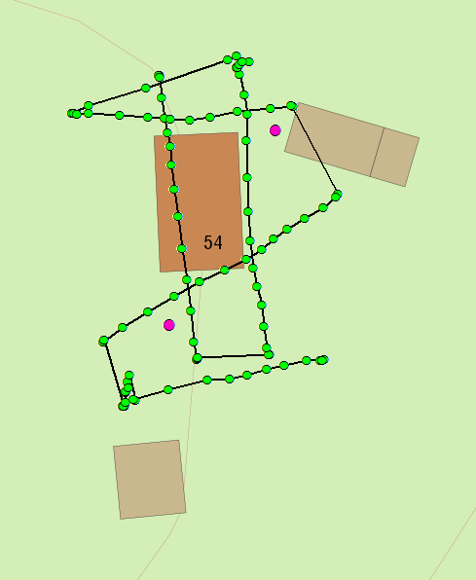
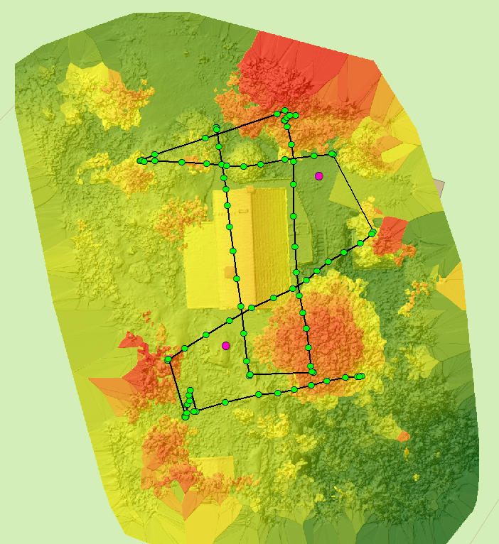
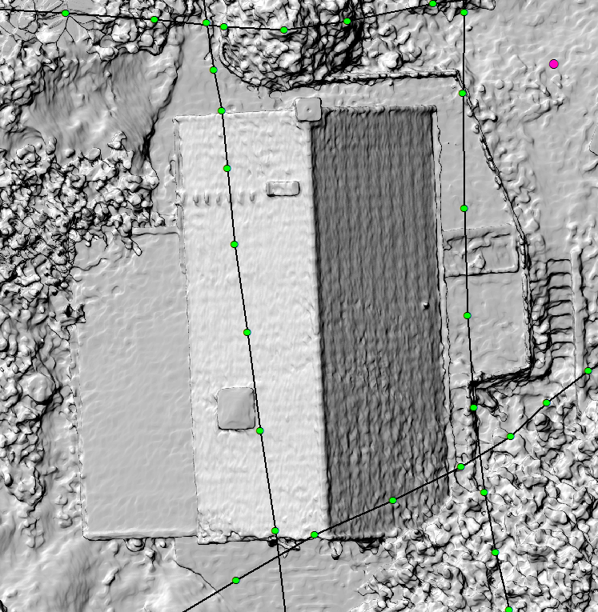
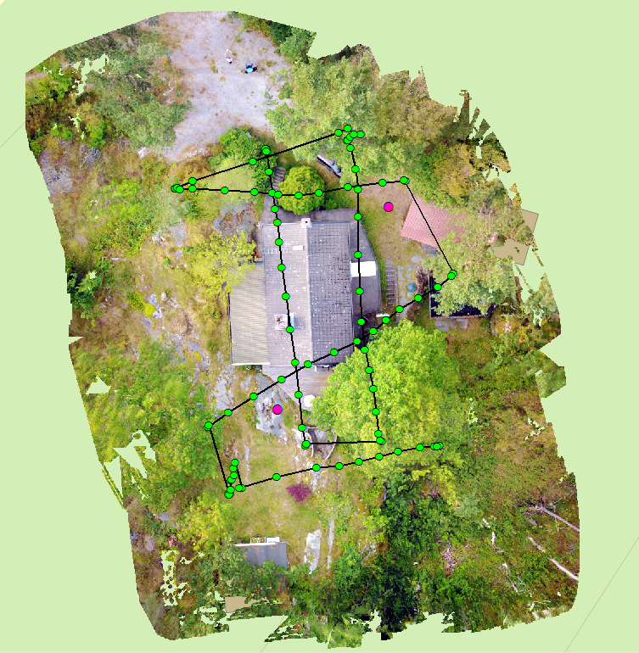
Exempel på egna utprodukter från ’fri’ flygning DJI GO 4. Drone2Map, 2D products
(litet hus ca 12x7m footstamp och 4m högt, viss kuperad terräng, mycket vegetation)
DSM Hillshade detalj
FlightLines, ImagePoints
DSM färgad + Hillshade
Inmätning med måttstock altan-husnock 3,90 m –
detta uppmättes också exakt i ovanstående DSM!
Ortomosaic

Slide 11
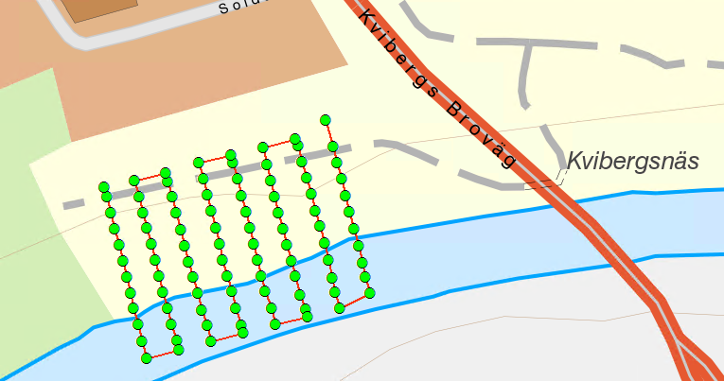
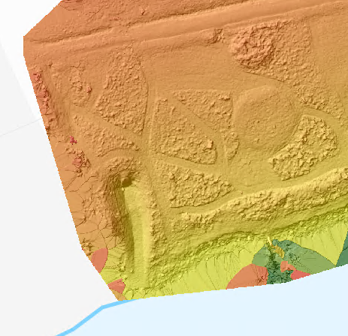
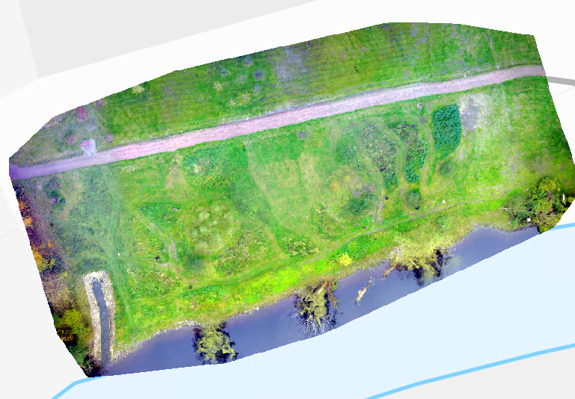
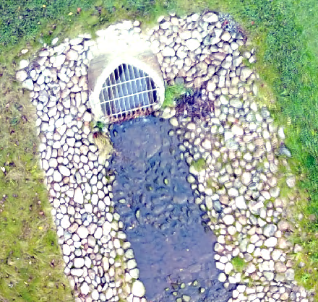
Exempel på egna utprodukter med programmerad flygning (DJI GS PRO)
Drone2Map, 2D products (svag slänt, vatten Säveån, viss vegetation, inga hus)
FlightLines, ImagePoints
Ortomosaic
DSM färgad + Hillshade (detalj)

Slide 12
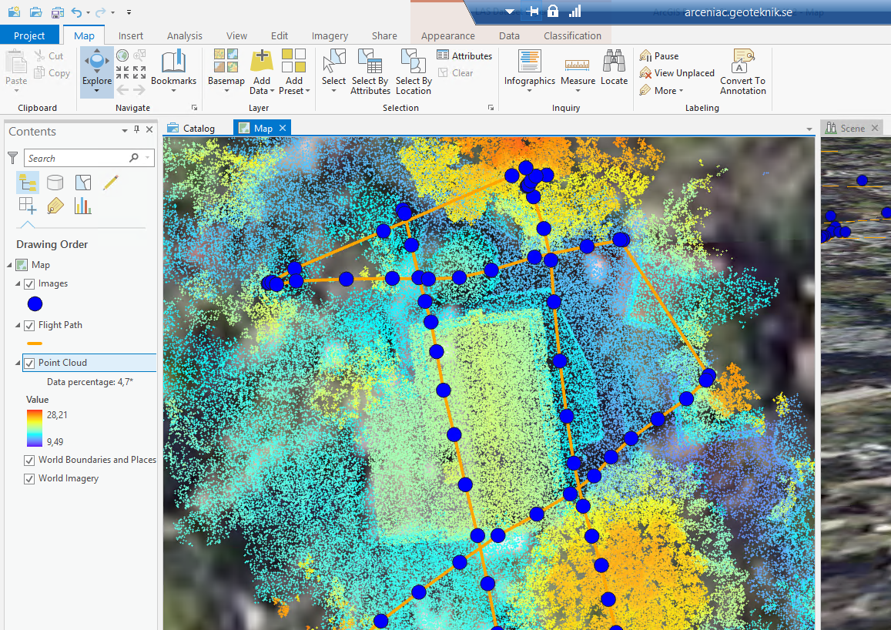
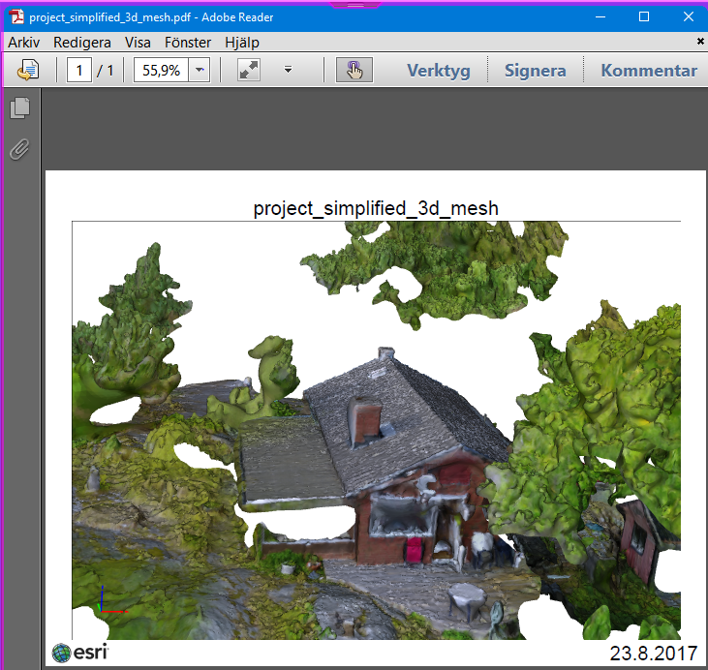
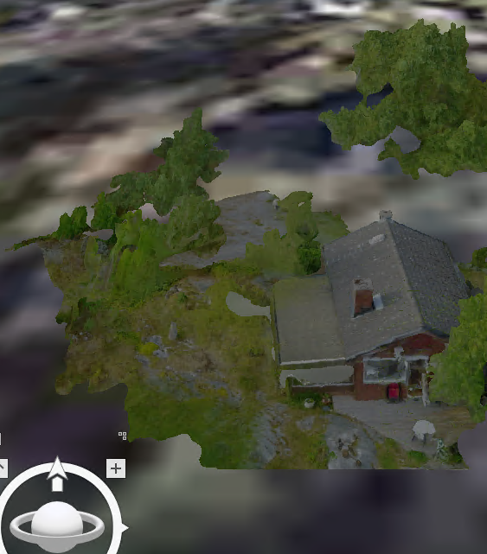
3D products
3D PDF
PointCloud (*.las)
ArcGISPro Scene layer (*.slpk)

Slide 13
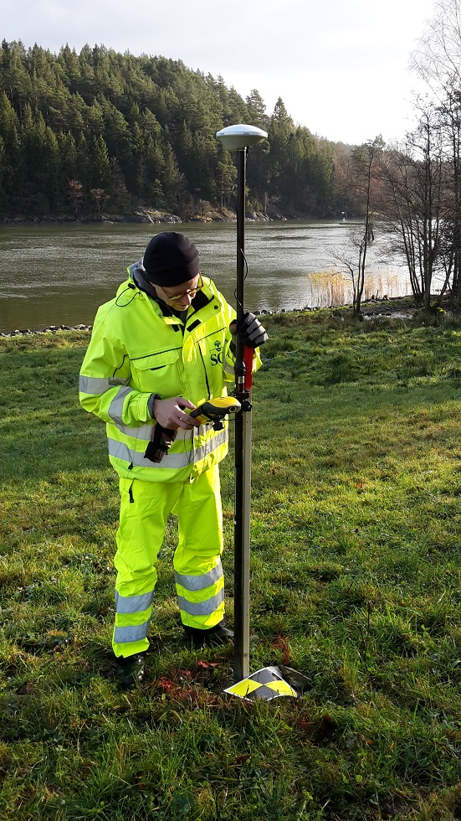
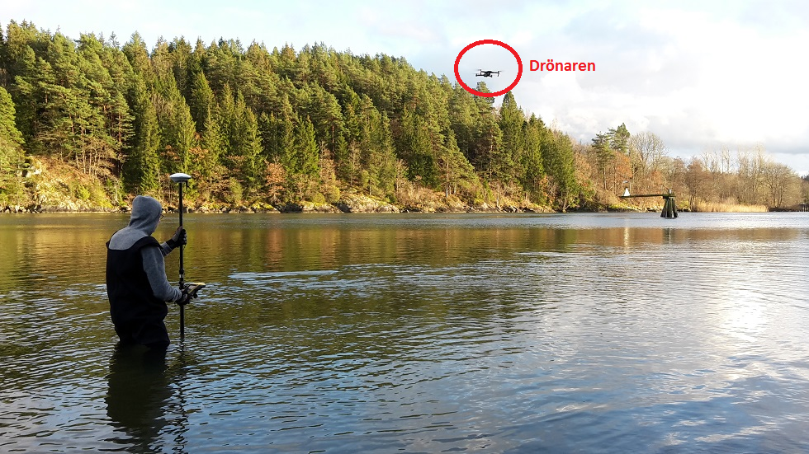
Exempel inmätning erosionsskydd i Göta älv med GCP Ground Control Points
För noggrann inmätning måste GCP användas. Här mätte vi bl a in 8 GCP
i vårt område med en (lånad) precisions-GPS (cm-noggrannhet) från Trimtec.

Slide 14
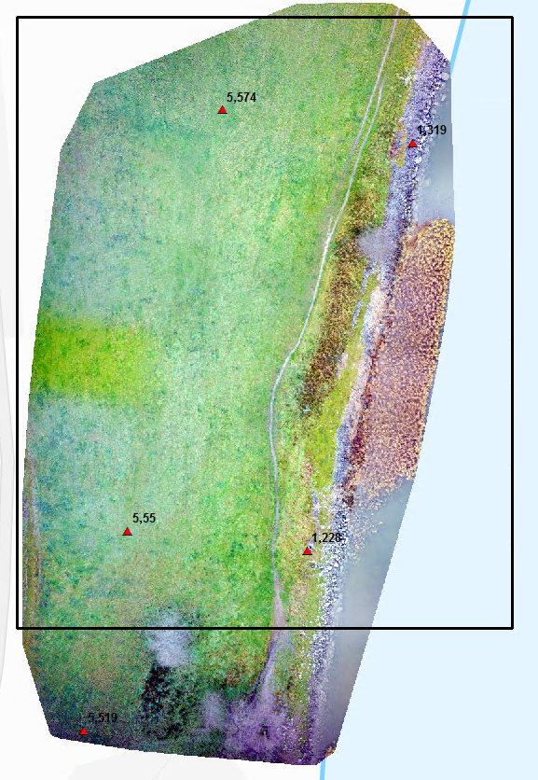
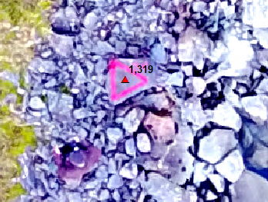
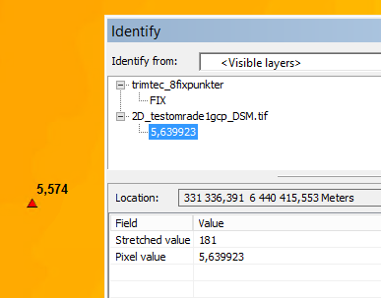
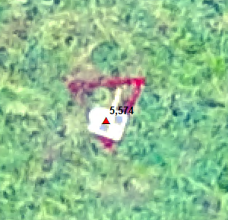
Efter bearbetning i Drone2Map (matchning av GCP-er till vissa bilder) får vi en mycket god överstämmelse = ’som är tillräcklig för våra ändamål’
i plan (SWEREF99TM) och i höjd (RH2000 med ~ dm-noggrannhet)

Slide 15
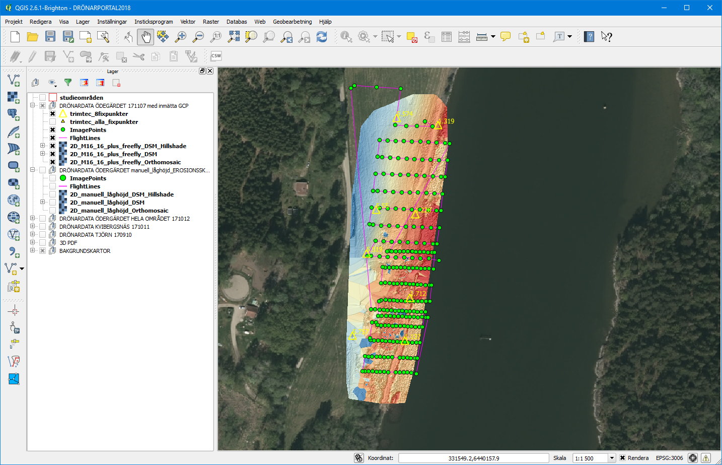
Exponering av resultat för användare – QGIS, ArcGIS etc
Då ortomosaik och DSM är generell GeoTIFF kan man exponera dem i vilket GIS som helst (QGIS, ArcGIS, webb etc)

Slide 16
Slutsatser
Lätt att flyga DJI Mavic manuellt, förvånansvärt stabil (vid låg vind), lämpligt för snedbilder och video
GS PRO (eller motsvarande) mycket användbar/ett måste för systematisk lodfotografering för ortomosaik och DSM-er
Man får en ganska bra passning i plan utan GCP-er, men vid noggrann inmätning i SWEREF99TM och RH2000 (t ex) är GCP ett måste
Med mycket rimliga (låga) kostnader kan vi själv flyga i mindre områden och själv bearbeta data för våra ändamål

Slide 17
Utvecklingsidéer
Snabba upp processen ”påbörjad flygning → färdig ortomosaik och DSM” för snabbare stöd till RTJ. Inbegriper streamad video och ’frame grabbing’

